Slide 1
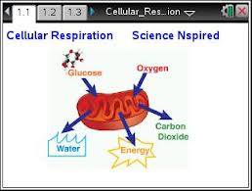
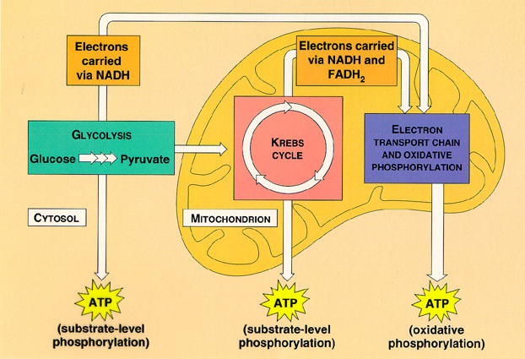
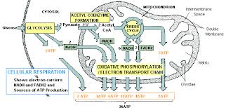
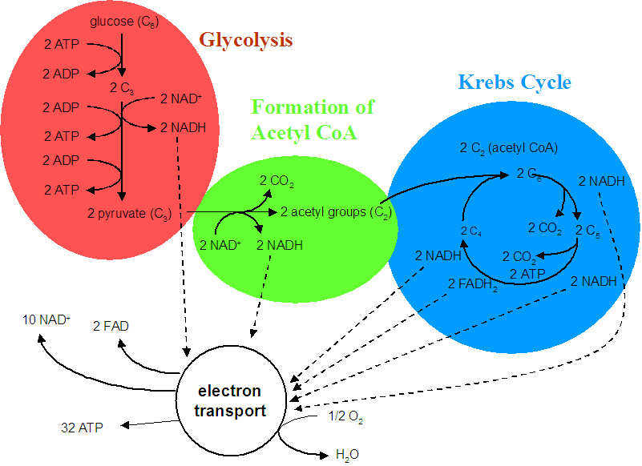
La respiració cel·lular

Slide 2
BENCHMARKS FOR SCIENCE LITERACY (on line)
Versió en castellà.
http://www.project2061.org/esp/publications/bsl/online/bolintro.htm
En aquesta publicació del Project 2061 de l’AAAS (The American Association for the Advancement of the Science) es fa referència als temes d’estudi sobre ciència a primària i secundària amb expressió dels continguts adequats per cada curs i edat.
Es completa amb l’ Atlas of Science Literacy, volums 1 i 2.
Science Literacy Maps
http://strandmaps.dls.ucar.edu/

